Slide 1
Mitgliederversammlung
SC DJK Everswinkel e.V.
14. März 2025 19.30 Uhr
Festhalle Everswinkel

Slide 2
Begrüßung

Slide 3
Begrüßung durch den Vorsitzenden Martin Steinbach
Begrüßung der Ehrengäste
Gedenken der Toten
Wahl eines Protokollführers
Wahl einer Stimmprüfungskommission
Feststellung der Beschlussfähigkeit
Tagesordnung und Reihenfolge

Slide 4
Tagesordnung
Begrüßung durch den Vorsitzenden Martin Steinbach
Protokoll der Mitgliederversammlung 2024
Geschäftsbericht über das Jahr 2024 durch den Vorsitzenden Martin Steinbach
Bericht des Schatzmeisters Dieter Rengers
Bericht der Kassenprüfer Julia Börding / Gerrit Heidemann
Entlastung des Vorstandes
Vorstandswahlen
a. Stellv. Vorsitzende/r (bisher Markus Schöfbeck)
b. Sportwart/in Wettkampfsport (bisher Stefan Dieckmann) c. Beisitzer/in (bisher André Henning) d. Beisitzer/in (bisher René Kruse)
Wahl Kassenprüfer/in (bisher Julia Börding)
Anträge
Ehrungen
SC DJK-Ausblick auf das Jahr 2025
Informationen und Diskussion

Slide 5
Protokoll der Mitgliederversammlung 2024

Slide 6
Protokoll der Mitgliederversammlung 2024
Das Protokoll und alle zugehörigen Anhänge sind auf unserer Homepage
WWW.SCDJK.DE
zu finden.
Abstimmung

Slide 7
Grußworte

Slide 8
Grußworte
Bürgermeister Sebastian Seidel
Pastor Pawel Czarnecki (MGV Kolping)
DJK Diözesanvorsitzender Wolfgang Tettenborn
KSB ?

Slide 9
Geschäftsbericht

Slide 10
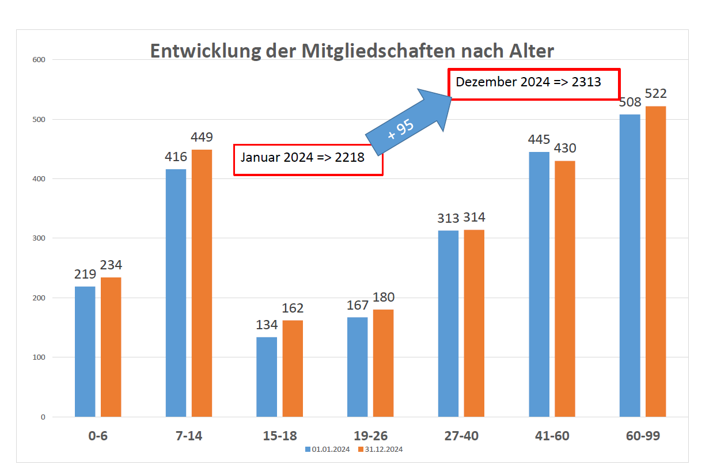
Geschäftsbericht zum Jahr 2024

Slide 11
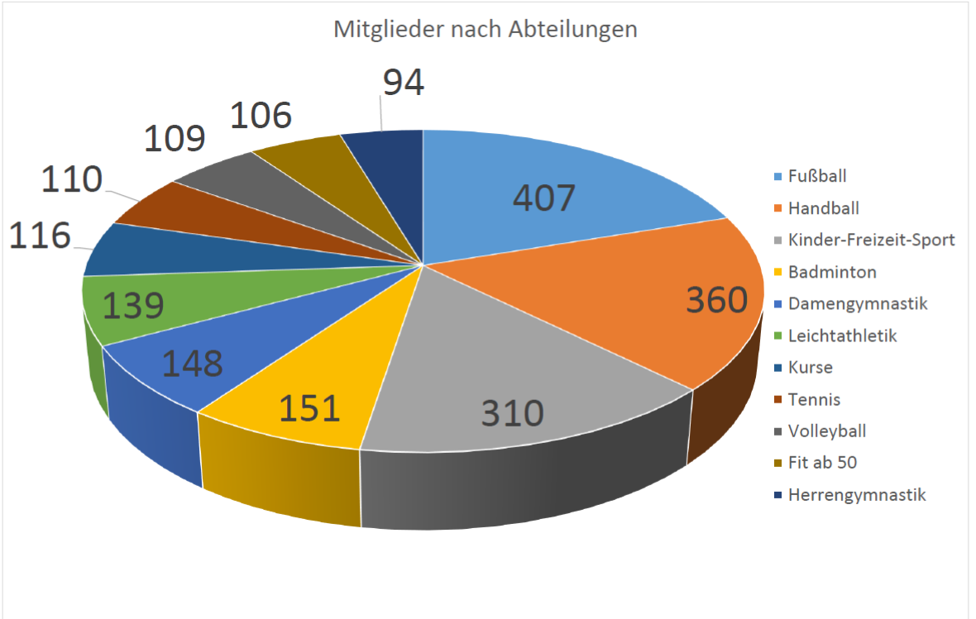
Geschäftsbericht zum Jahr 2024

Slide 12
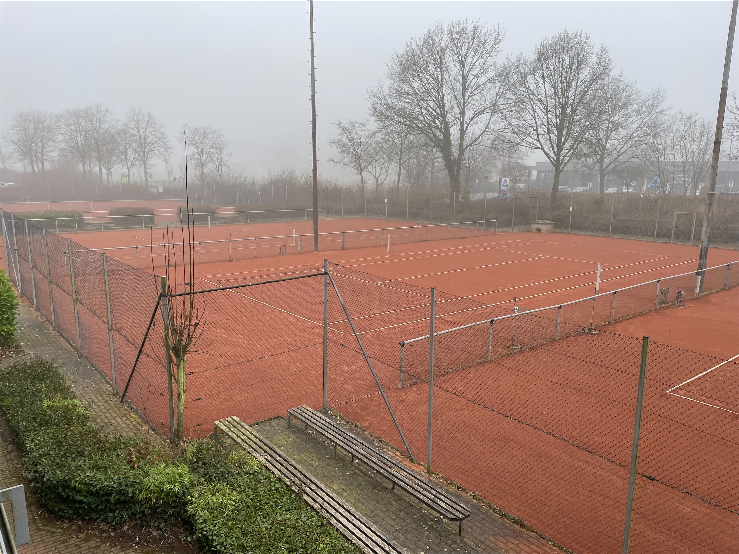
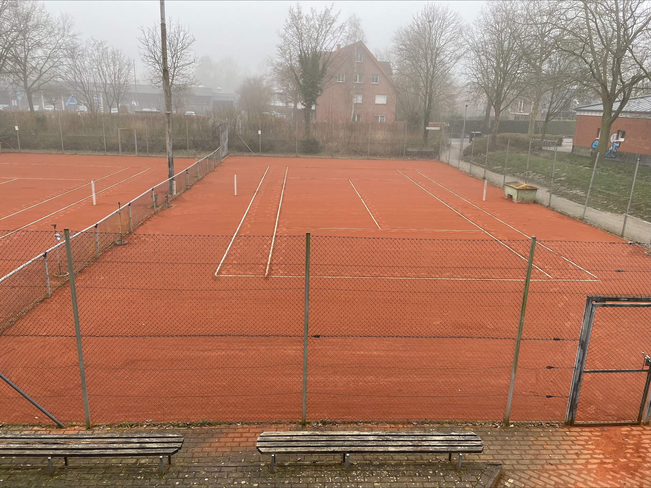
Geschäftsbericht zum Jahr 2024
Tennisabteilung / Tennisplätze
Tennisplätze bleiben auf unbestimmte Zeit erhalten
Derzeit sind keine Baumaßnahmen oder eine andere Verwendung durch die Gemeinde geplant
Renovierung der Tennisplätze 1-3 mit neuen Linien
Zuwachs in der Tennisabteilung

Slide 13
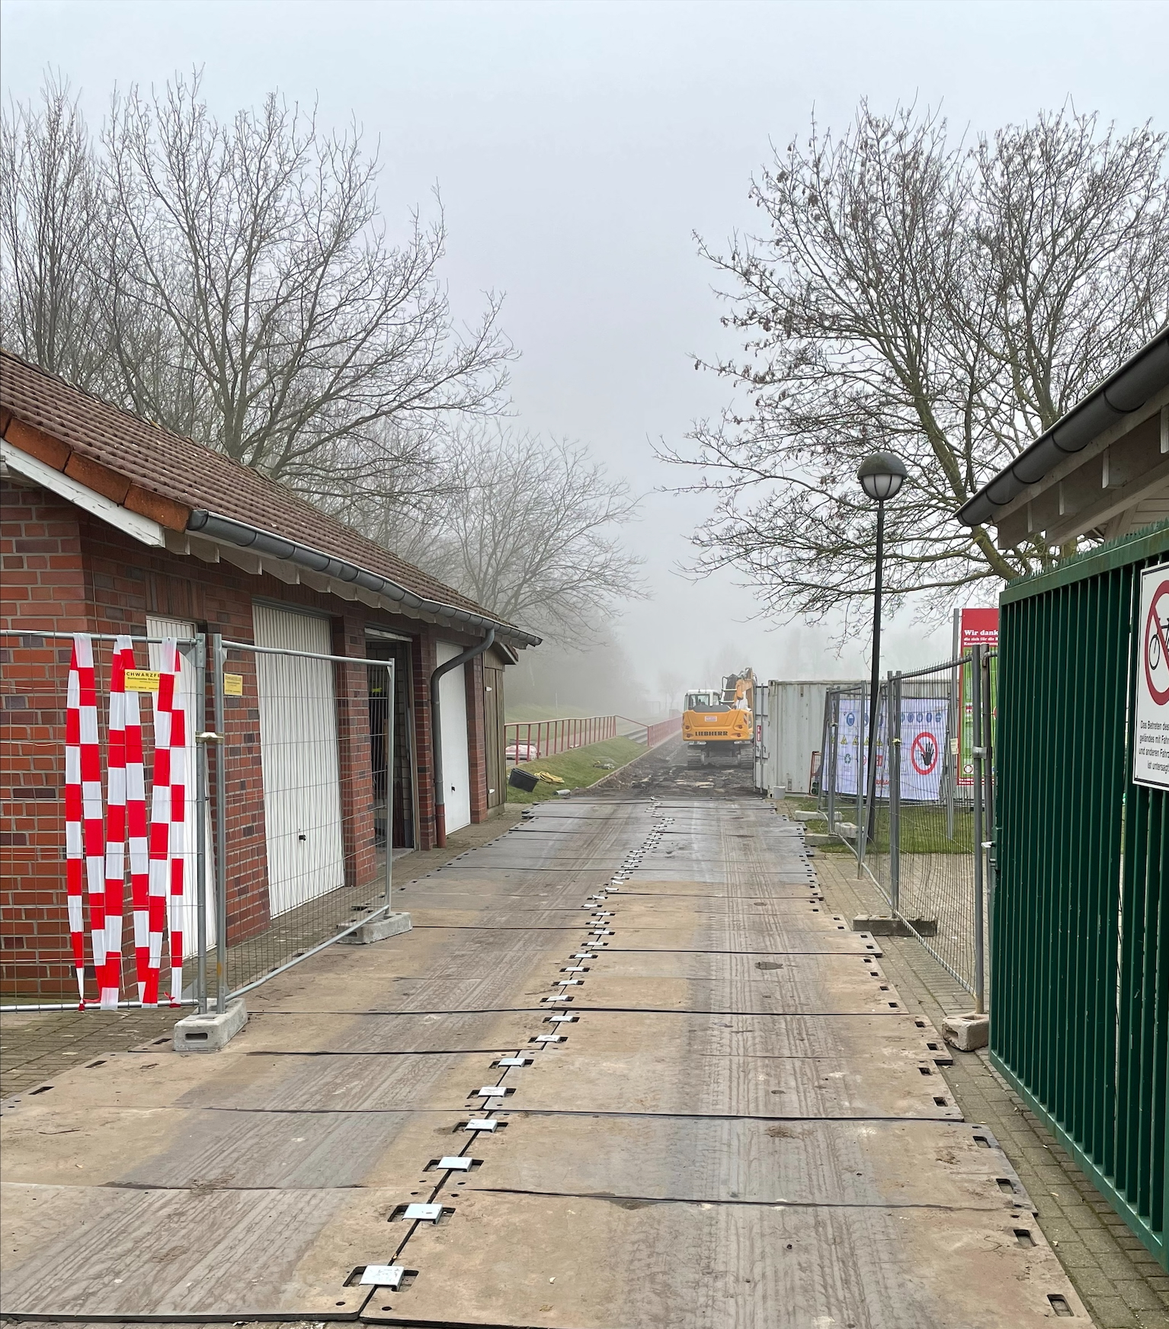
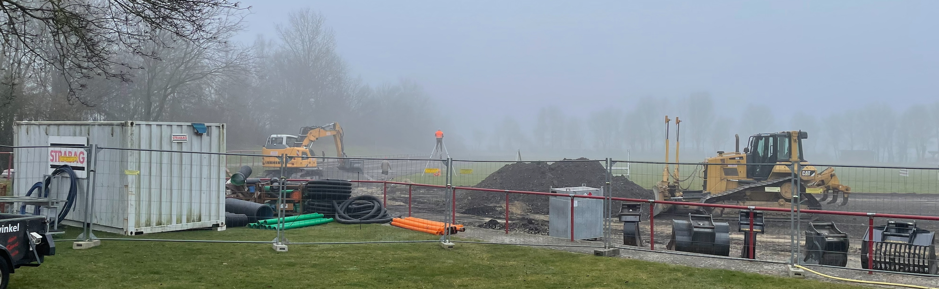
Geschäftsbericht zum Jahr 2024
Tartanbahn am Sportpark Wester
Alte Aschebahn war nicht mehr nutzbar
Gefahrenpotential war sehr hoch
Planung einer Tartanbahn wurde durch die Gemeinde unterstützt
Fraktionen haben sich ebenfalls für einen Neubau ausgesprochen

Slide 14
Geschäftsbericht zum Jahr 2024 - Marketing
Statistik zur Website 2024 waren es 47.224 Besucher (+ 6.031) bei 143.370 Seitenaufrufen (+ 11.346)
Statistik zu Instagram 29.600 Aufrufe in den letzten 90 Tagen
> 230 neue Follower (Stand 11.03.25 → 707)
70 davon während der Adventskalender Aktion

Slide 15
Finanzbericht

Slide 16
Finanzbericht 2024
Zeitraum vom 01. Januar 2024 bis zum 31. Dezember 2024
Bestehende Giro-Konten (Geschäftskonten)
Sparkasse Münsterland Ost IBAN: DE90 4005 0150 0002 0101 22 & IBAN: DE58 4005 0150 0002 0217 56
Vereinigte Volksbank Münsterland Nord IBAN: DE94 4036 1906 8687 7700 00
Rücklagenkonto Schießstand Sparkasse Münsterland Ost IBAN: DE60 4005 0150 0154 5108 61

Slide 17
Finanzbericht 2024
Stand der Giro-Konten (Geschäftskonten) per 01. Januar 2024
Geschäftskonto Sparkasse = 4.330,83 EUR
Konto für Sonderaktionen = 1.100,00 EUR
Geschäftskonto Volksbank = 10.737,27 EUR
Rücklagenkonto Schießstand = 30.106,67 EUR
46.274,77 EUR
plus Einnahmen 2024 1.092.944,07 EUR
1.139.218,84 EUR
Minus Ausgaben 2024 1.071.359,47 EUR
Soll-Bestand per 31. Dezember 2024 HA 67.859,37 EUR
Ist-Bestand per 31. Dezember 2024
Geschäftskonto Sparkasse = 13.512,00 EUR
Konto für Sonderaktionen = 2.558,70 EUR
Geschäftskonto Volksbank = 21.401,08 EUR
Rücklagenkonto Schießstand = 30.387,59 EUR
HA 67.859,37 EUR
Der Überschuss wird zusätzlich in die bereits gebildeten Rücklagen auf Termin- oder Festgeldkonten eingestellt
Diese sind zweckgebunden für (Um-) baumaßnahmen.
Zudem dient die Rücklage auch dazu, den laufenden Betrieb (Mieten, Personal) sicherzustellen.

Slide 18
Finanzbericht 2024
Gesamtergebnis
Geschäftskonten
Stand 2025 67.859,37 €
Stand 2024 46.274,77 €
21.584,60 €
Rücklagen
Stand 2025 340.425,61 €
Stand 2024 238.439,59 €
101.986,02 €
Gesamtgewinn
21.584,60 € Plus Geschäftskonten
+ 101.986,02 € Plus Rücklagen
+ 178,90 € Plus in den Bargeldkassen
- 109,20 € Minus Klärungskonto
+ 1.660,00 € Abzahlung LSB Darlehen
+ 125.300,32 €
Das Jahr 2023 wurde mit einem Minus von knapp 96.000 € abgeschlossen. Auf Grund noch nicht bezahlter Zuschüsse für Umbaumaßnahmen und Fördergelder, war dies zu erklären.
Da diese Gelder 2024 gezahlt wurden, kommt es zu diesem hohen Plus.

Slide 19
Finanzbericht 2024
Einnahmen Vergleich zu 2023
Zuschüsse (Gemeinde, KSB, LSB, DJK, etc.) ca. 332.000 € (+ 63.000 €)
Vereins- & Abteilungsbeiträge ca. 226.000 € (+ 14.000 €)
Spenden ca. 109.000 € (+- 0 €)
Freizeiten (insb. Fit ab 50) ca. 52.000 € (+- 0 €)
Sponsoring ca. 25.000 € (+ 8.000 €)
Ausgaben
Personal inkl. Steuer/Versicherung ca. 192.000 € (+- 0 €)
Übungsleiter/Trainer ca. 135.000 € (- 2.000 €)
Pflege/Wartung/Reparaturen ca. 65.000 € (- 122.000 €)
Sportkleidung ca. 40.000 € (+ 24.000 €)
Sportgeräte/Gebäudeausstattung ca. 28.000 € (- 4.000 €)
Verbandsbeiträge ca. 17.000 € (+ 3.000 €)

Slide 20
Bericht der Kassenprüfer

Slide 21

Bericht der Kassenprüfer
Bericht 2024

Slide 22
Entlastung des Vorstandes

Slide 23
Entlastung des Vorstandes
Abstimmung über die Entlastung des Vorstandes

Slide 24
Vorstandswahlen

Slide 25
Vorstandswahlen
Jede zur Wahl stehende Person wird für zwei Jahre gewählt.
Wahlberechtigt ist jedes Mitglied ab 16 Jahre.

Slide 26
Vorstandswahlen
Stellv. Vorsitzende/r (Liegenschaften) bisher Markus Schöfbeck
Sportwart/in Wettkampfsport bisher Stefan Dieckmann
Beisitzer/in (Vertreter Handball) bisher André Henning
Beisitzer/in (Vertreter Fußball) bisher René Kruse

Slide 27
Wahl einer/eines Kassenprüferin/s

Slide 28
Wahl einer/eines Kassenprüferin/s
Julia Börding hat in den letzten beiden Jahren die Kasse geprüft und scheidet als Kassenprüferin aus.
Gerrit Heidemann bleibt noch ein Jahr Kassenprüfer.
Der Vorschlag für eine/n neue/n Kassenprüfer/in muss aus der Versammlung kommen!

Slide 29
Anträge

Slide 30
Anträge
Es liegen keine Anträge vor.

Slide 31
Ehrungen

Slide 32
Ehrungen
Silberne Ehrennadel für 25 Jahre Mitgliedschaft
Ruth | Fernkorn
Ronald | Fernkorn
Marcel | Holwitt
Heike | Homann
Anja | Höner
Svenja | Kroos
Michael | Langer
Dirk | Münstermann
Annette | Nowinski
Claudia | Rietz
Heike | Rolle
Aaron | Rolle
Jacqueline | Rotthege
Heinrich | Schäpers
Silvia | Thomaschik

Slide 33
Ehrungen
Goldene Ehrennadel für 40 Jahre Mitgliedschaft
Guido | Becker
Monika | Berlth
Karl-Heinz | Bienas
Stefan | Eikel
Heinz | Finger
Jutta | Hobbeling
Christopher | Hundt
Johannes | Hundt
Roland | Mense
Bernadette | Schmitz
Karin | Sickmann

Slide 34
Ehrungen
Ehrenurkunde für 50 Jahre Mitgliedschaft
Sandra | Bienas
Michael | Drees
Günter | Hoffmann
Gabriele | Höft
Winfried | Kemker
Sigrid | Kiel
Peter | Kiel
Robert | Kuhlmann
Waltraud | Lobeck
Erich | Moschner
Eveline | Neumann
Ida | Peper
Guido | Schomaker
Ulrich | Tschauder
Norbert | Wellenkötter

Slide 35
Ehrungen
Ehrenurkunde für 60 Jahre Mitgliedschaft
Bernhard | Meierhoff
Ludger | Natrup
Hugo | Stelthove
Ludger | Wessel
Ehrenurkunde für 70 Jahre Mitgliedschaft
Franz-Josef | Dieckmann
Gerd | Wessel

Slide 36
Ausblick auf 2025

Slide 37

Ausblick Gesamtverein
Neue Tartanbahn am Sportpark Wester
In Zusammenarbeit mit der Gemeinde wird der Umbau der bestehenden Laufbahn in eine Tartanbahn geplant!
Die ersten Schritte wurden bereits unternommen
Geplante Fertigstellung im Sommer

Slide 38
Ausblick Gesamtverein
Jubiläumsveranstaltung 50 Jahre SC DJK Everswinkel
Geplanter Termin: September 2025
In Kombination mit Jubiläum „Kommunale Neuordnung“
Einbeziehung aller Vereine der Gemeinde
Einweihung der Tartanbahn

Slide 39
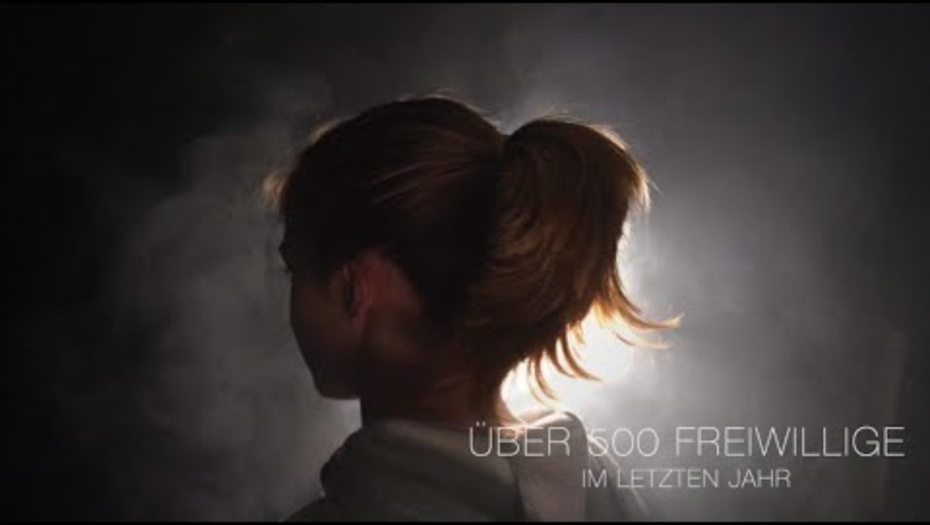
Wir suchen Dich…
Für ein Freiwilliges Soziales Jahr im Sportverein

Slide 40
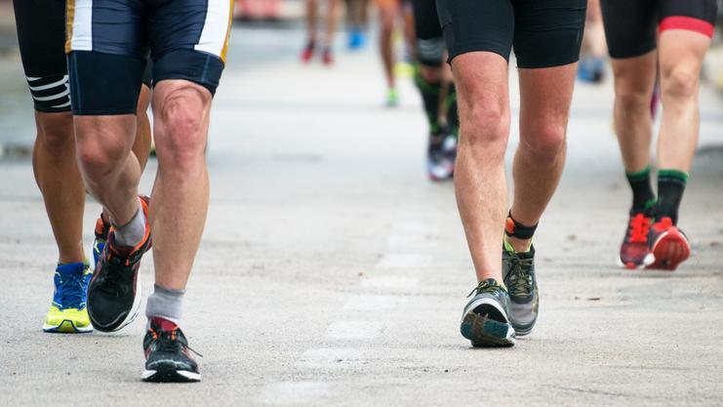
Ausblick auf 2025
Gesamtverein
Osterferien Übungsleiter C-Ausbildung durch den KSB
14. Juni Sparkassen Vituslauf
06. Dezember Volksbank Nikolauf

Slide 41

Rückblick auf 2024
Badminton
DJK-Bundesmeisterschaften fanden zum dritten Mal in Everswinkel statt. Mit 200 Sportlerinnen und Sportler ein tolles und erfolgreiches Event
Diese Saison mit sieben Mannschaften (4 Teams als Spielgemeinschaft mit der SG Sendenhorst) im Spielbetrieb

Slide 42
Ausblick auf 2025
Badminton
D-Rangliste Einzel U17/U19 findet am 30. März in Everswinkel statt
DJK-Bundesmeisterschaften an Pfingsten in Dortmund

Slide 43
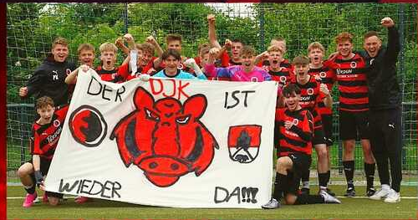
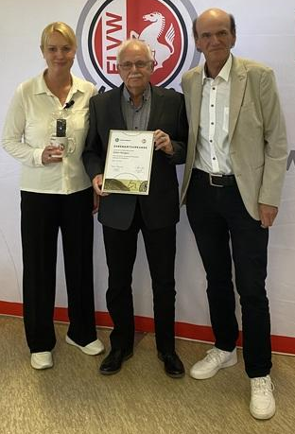

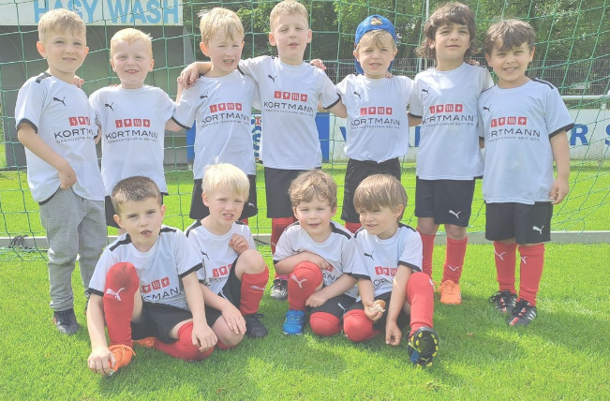
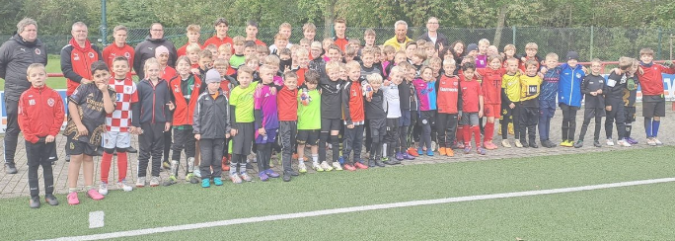
Rückblick auf 2024
Fußball

Slide 44
Ausblick auf 2025
Fußball
Sportlich
Kampf um den Klassenerhalt der Seniorenmannschaften
Meisterschaftskampf in der Leistungsliga der Jugendmannschaften A / B /C
Hoffnung auf den 1. Bezirksligaaufstieg einer Jugendmannschaft
Organisatorisch
Ausrichtung Hallenrunden – bereits geschehen
Sommerturnier
Herbstcamp
Weihnachtsmarkt

Slide 45
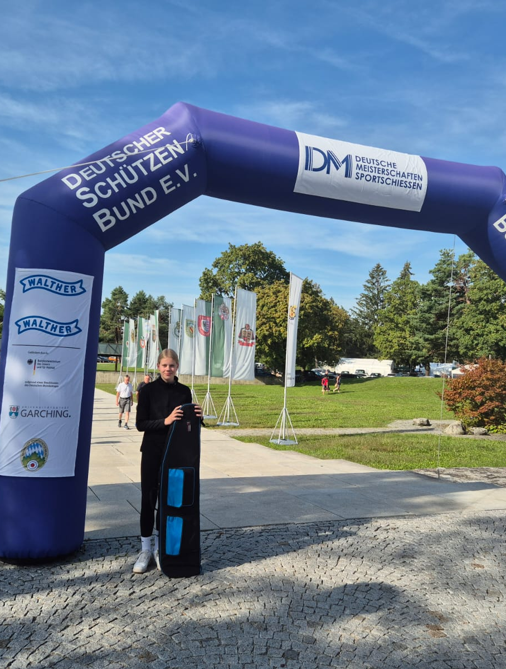
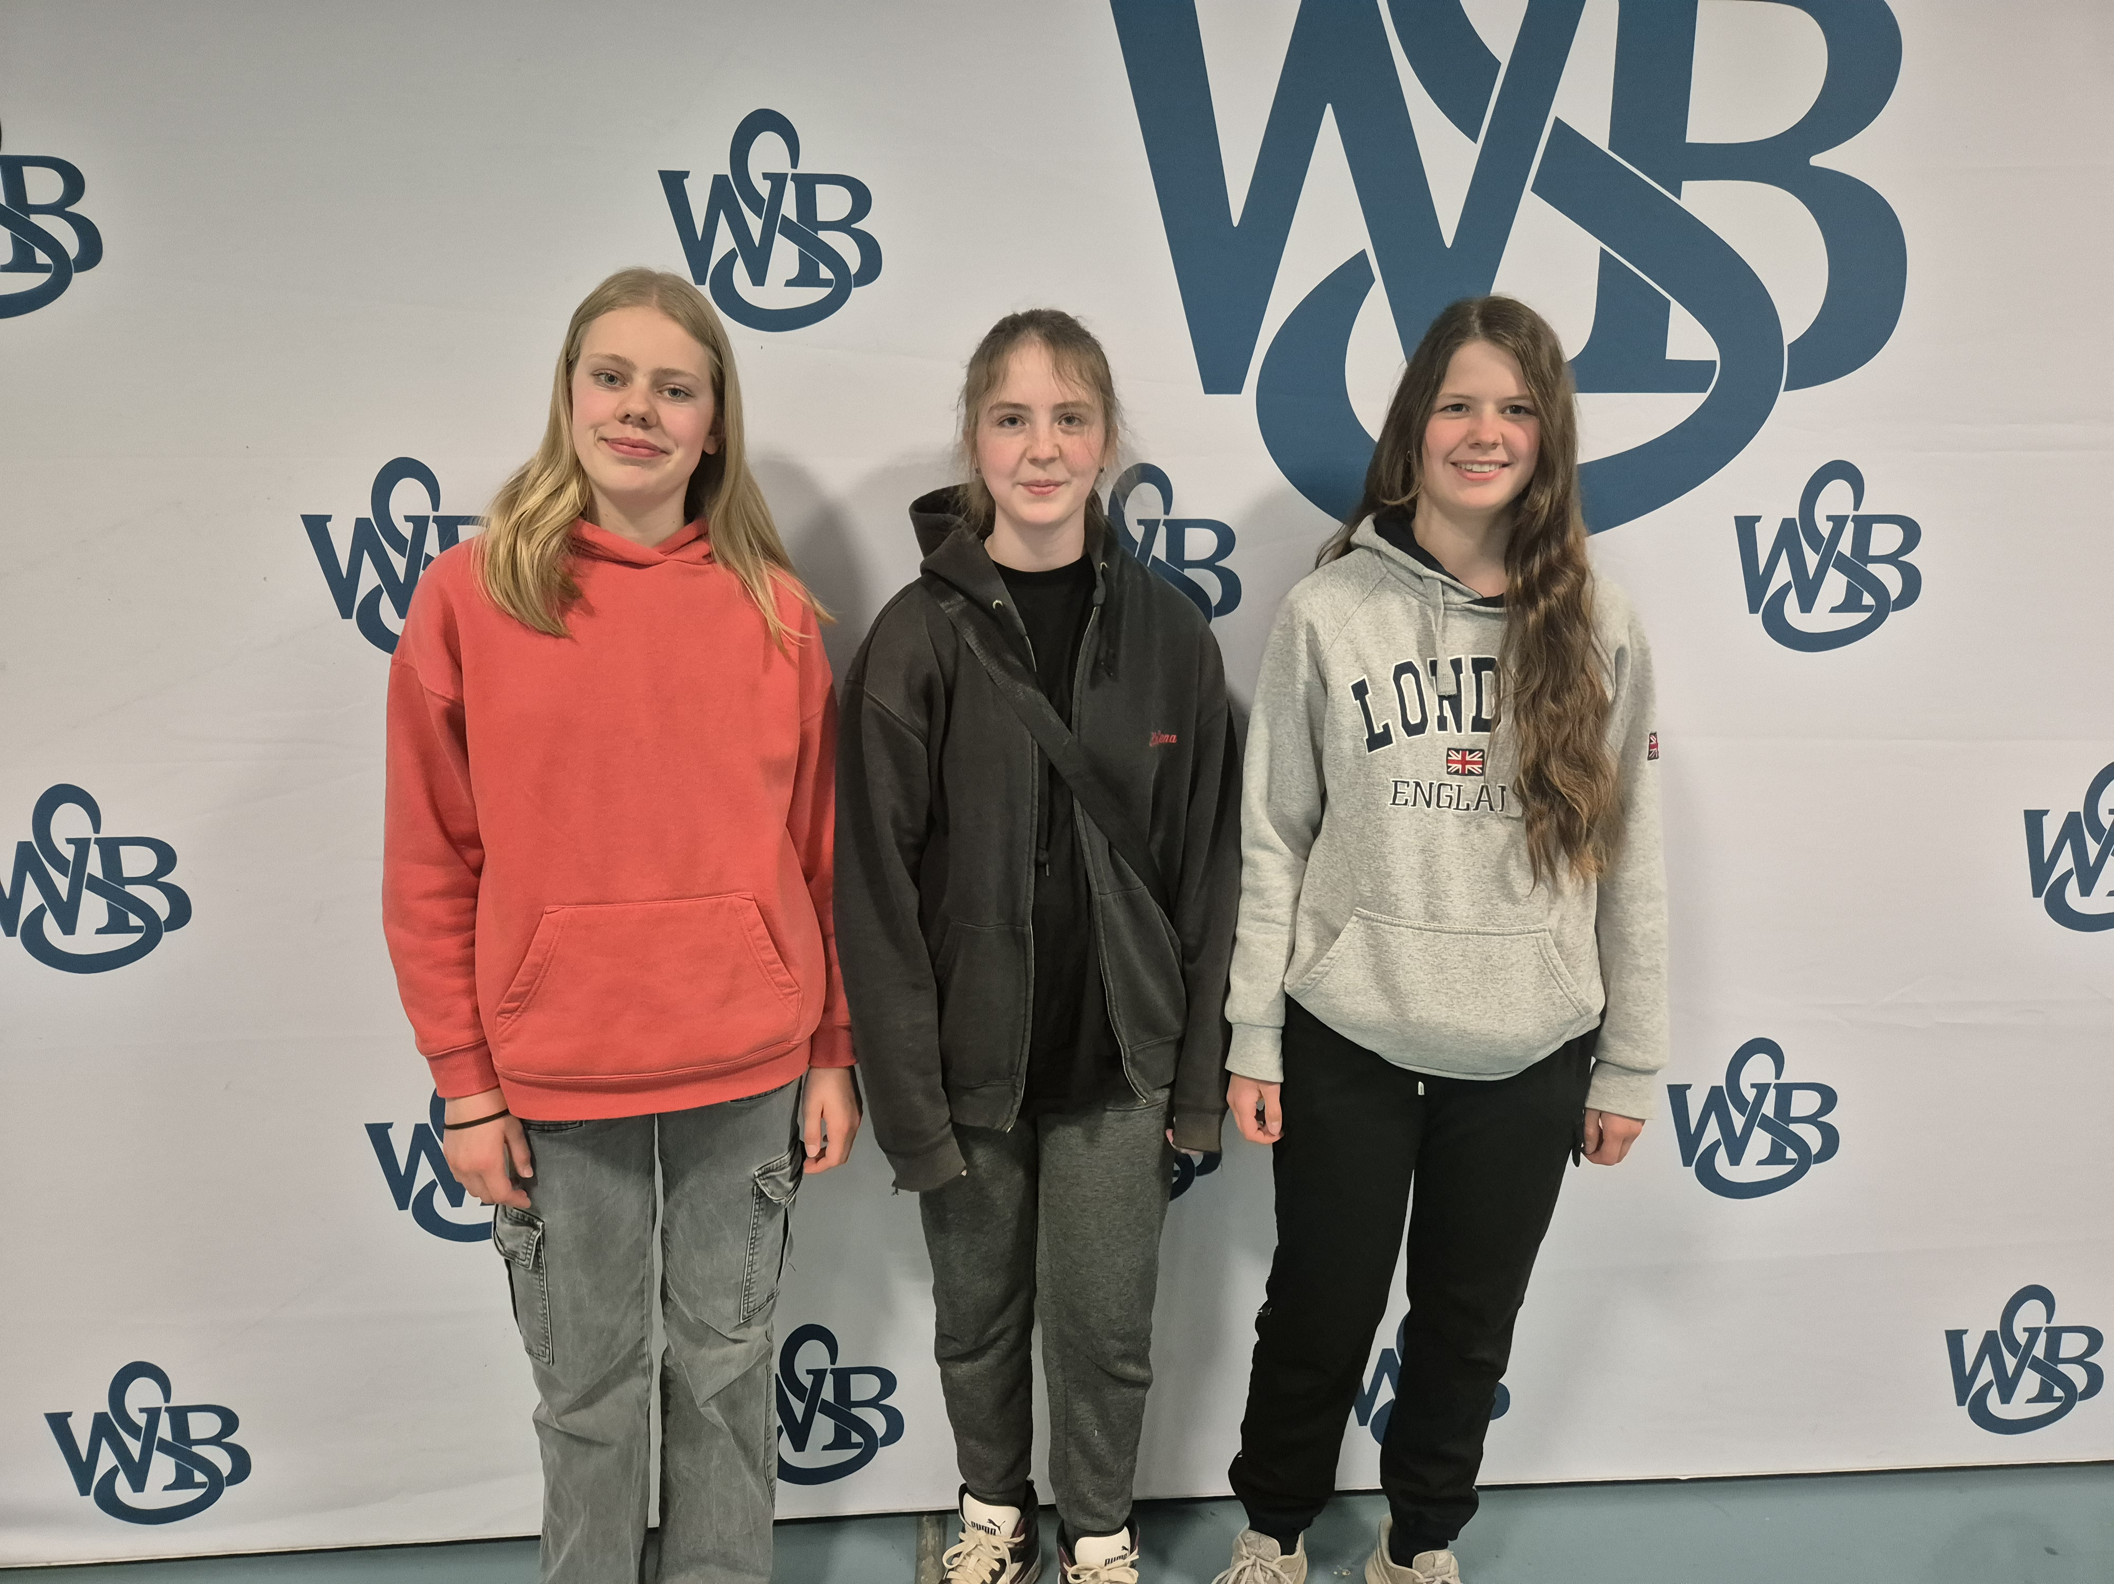
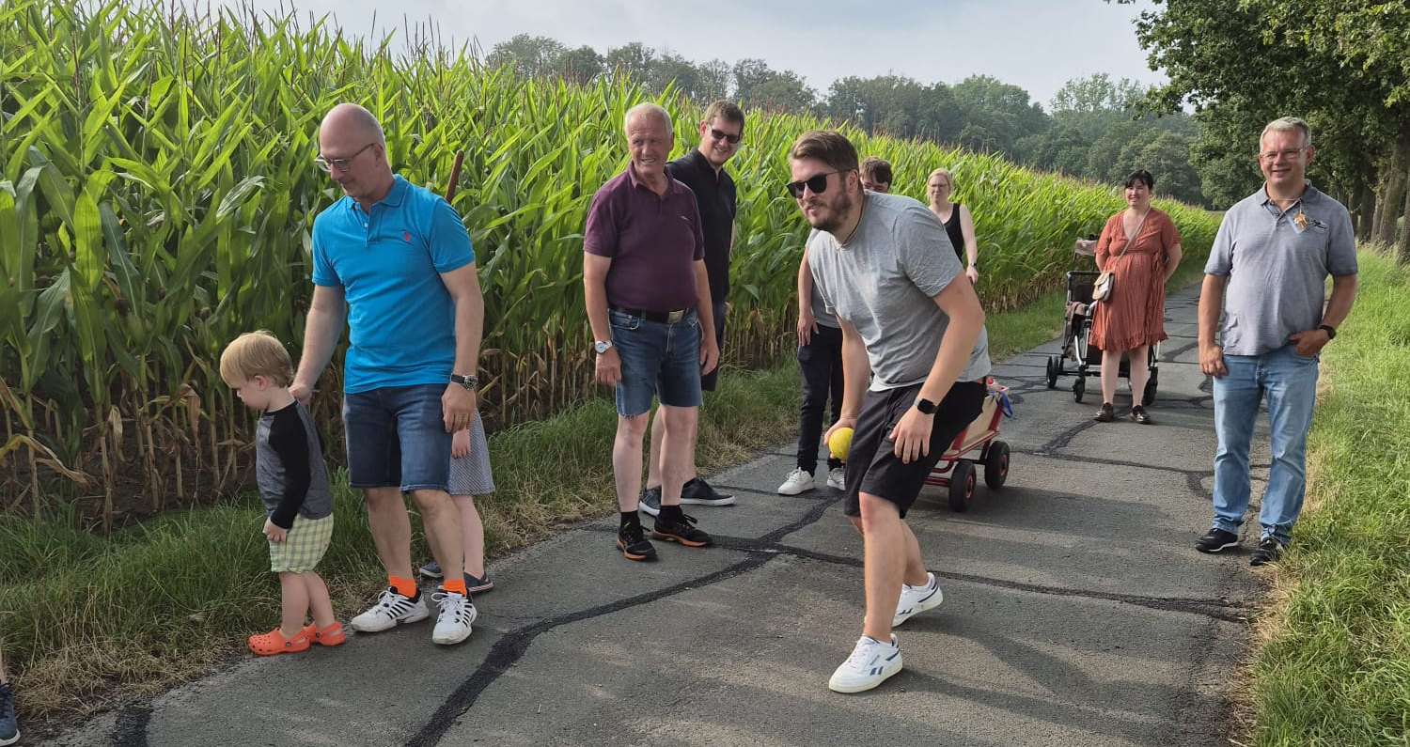
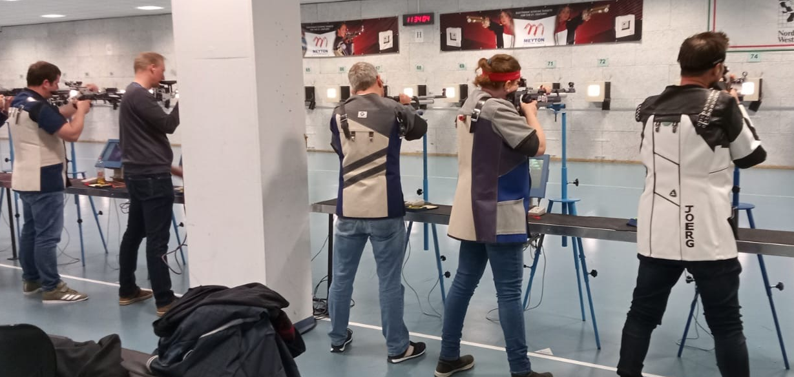
Sportschützen
Rückblick auf 2024
Erfolgreiche Teilnahme an unterschiedlichen Meisterschaften.
LG Freihand/Auflage
KK-Auflage 50/100 m
Rheinland-Westfalen Cup
=> Mehrere Meistertitel erzielt
Teilnahme an den Deutschen Meisterschaften in zwei Disziplinen:
LG Freihand
LG Dreistellung: kniend, liegend, stehend
Sommerfest – Boßeltour

Slide 46
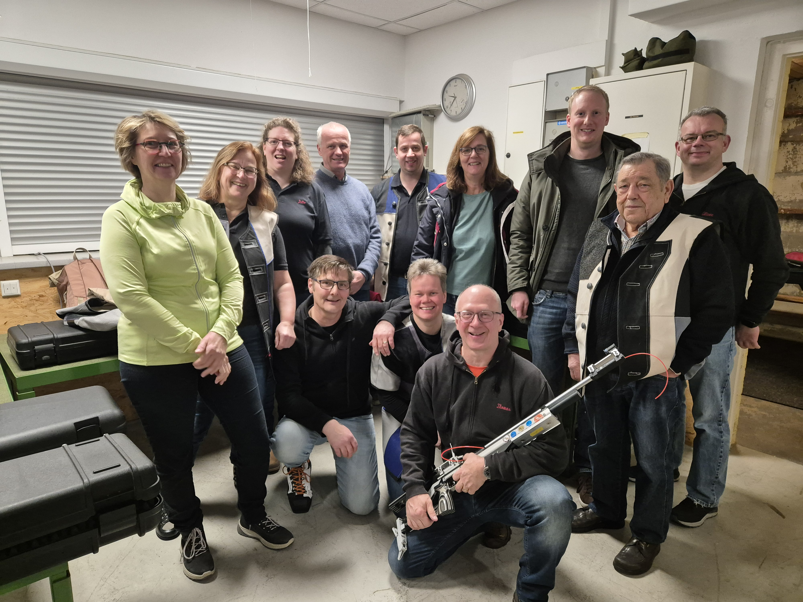
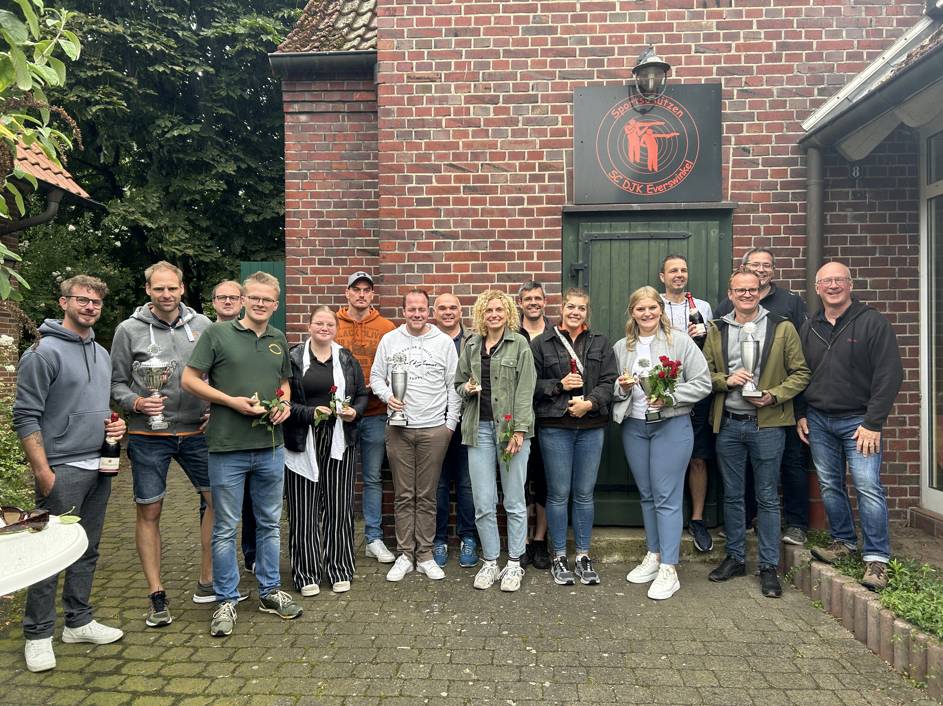
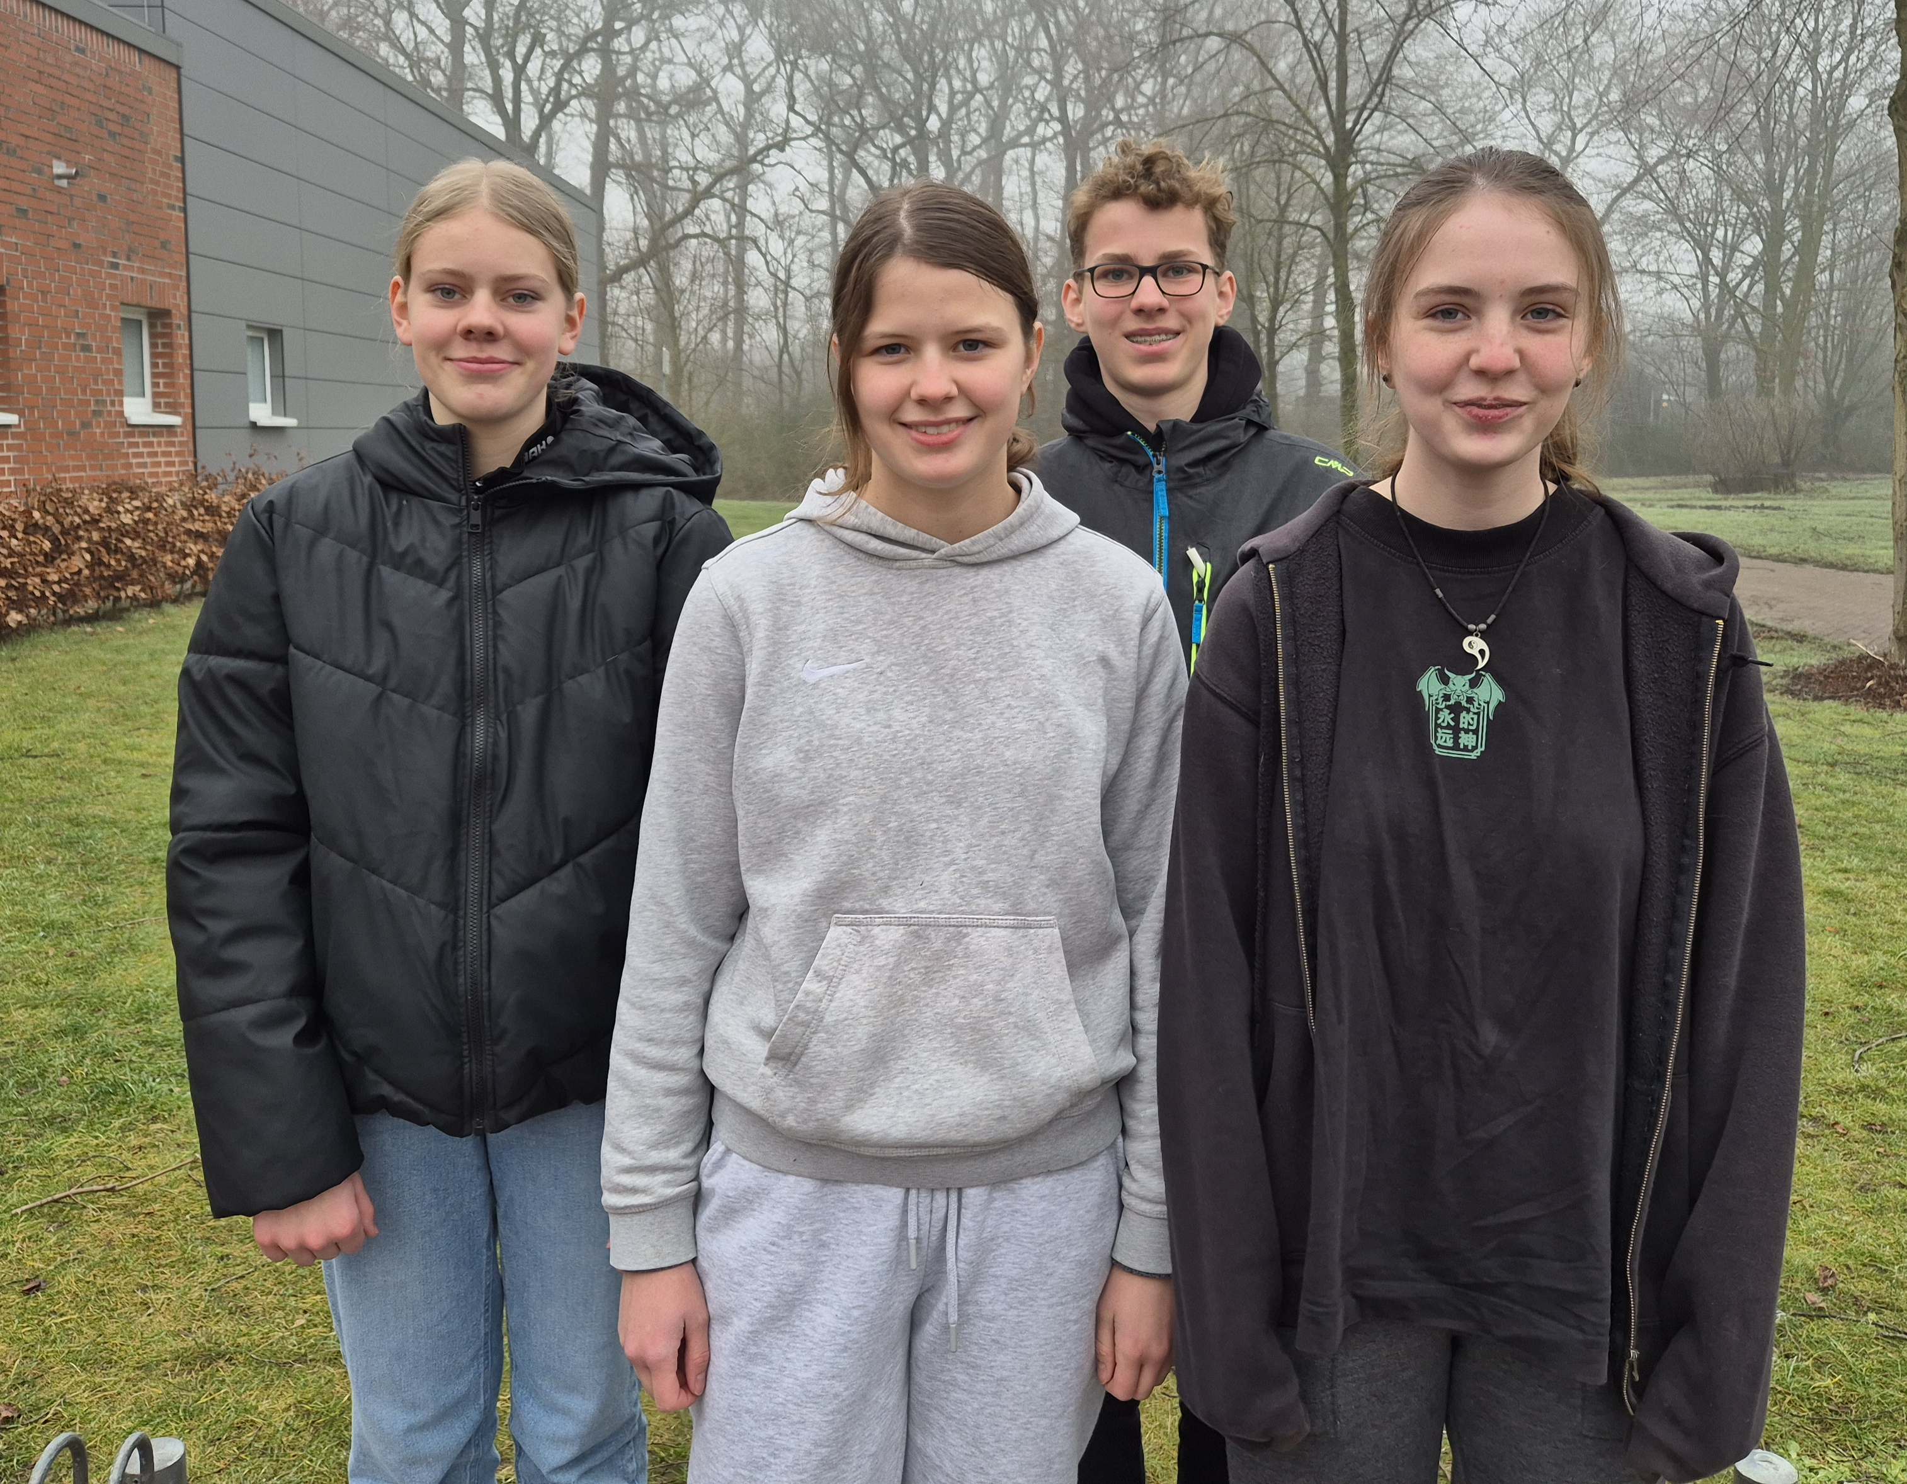

Sportschützen
Ausblick auf 2025
Pokalschießen der Vereine
Schießstand auf dem Schützenfest
Liga Auflage
Bezirks-, Landesmeisterschaften
Ziel: Deutsche Meisterschaft
U10 Lichtpunktschießen: Teilnahme am Winny Cup
Aktionstag für Schüler

Slide 47

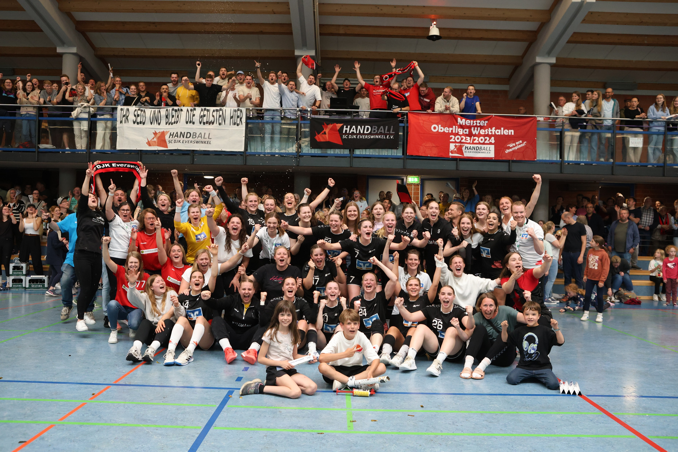
Rückblick auf 2024
1. & 2. Damen Mannschaft steigen auf (3. Liga und Oberliga)
Jugendfahrt nach Lund
Mini- EM
Grundschulturnier & Hanniballpass mit der Grundschule

Slide 48
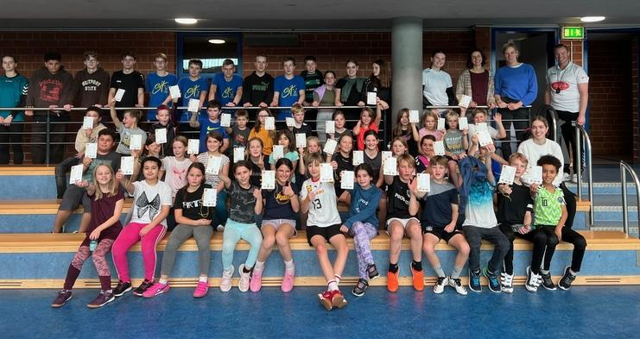
Ausblick auf 2025
Letztes Heimspiel Damen am 05. April um 19:45 Uhr
Letztes Heimspiel Herren am 03. Mai um 15:30 Uhr
Mini- WM (E- Jugend)
Pfingstlager im Juni
1. Herren werden abgemeldet
Weibliche A & B- Jugend spielt Jugendbundesliga Qualifikation
Eber- Cup 2025

Slide 49
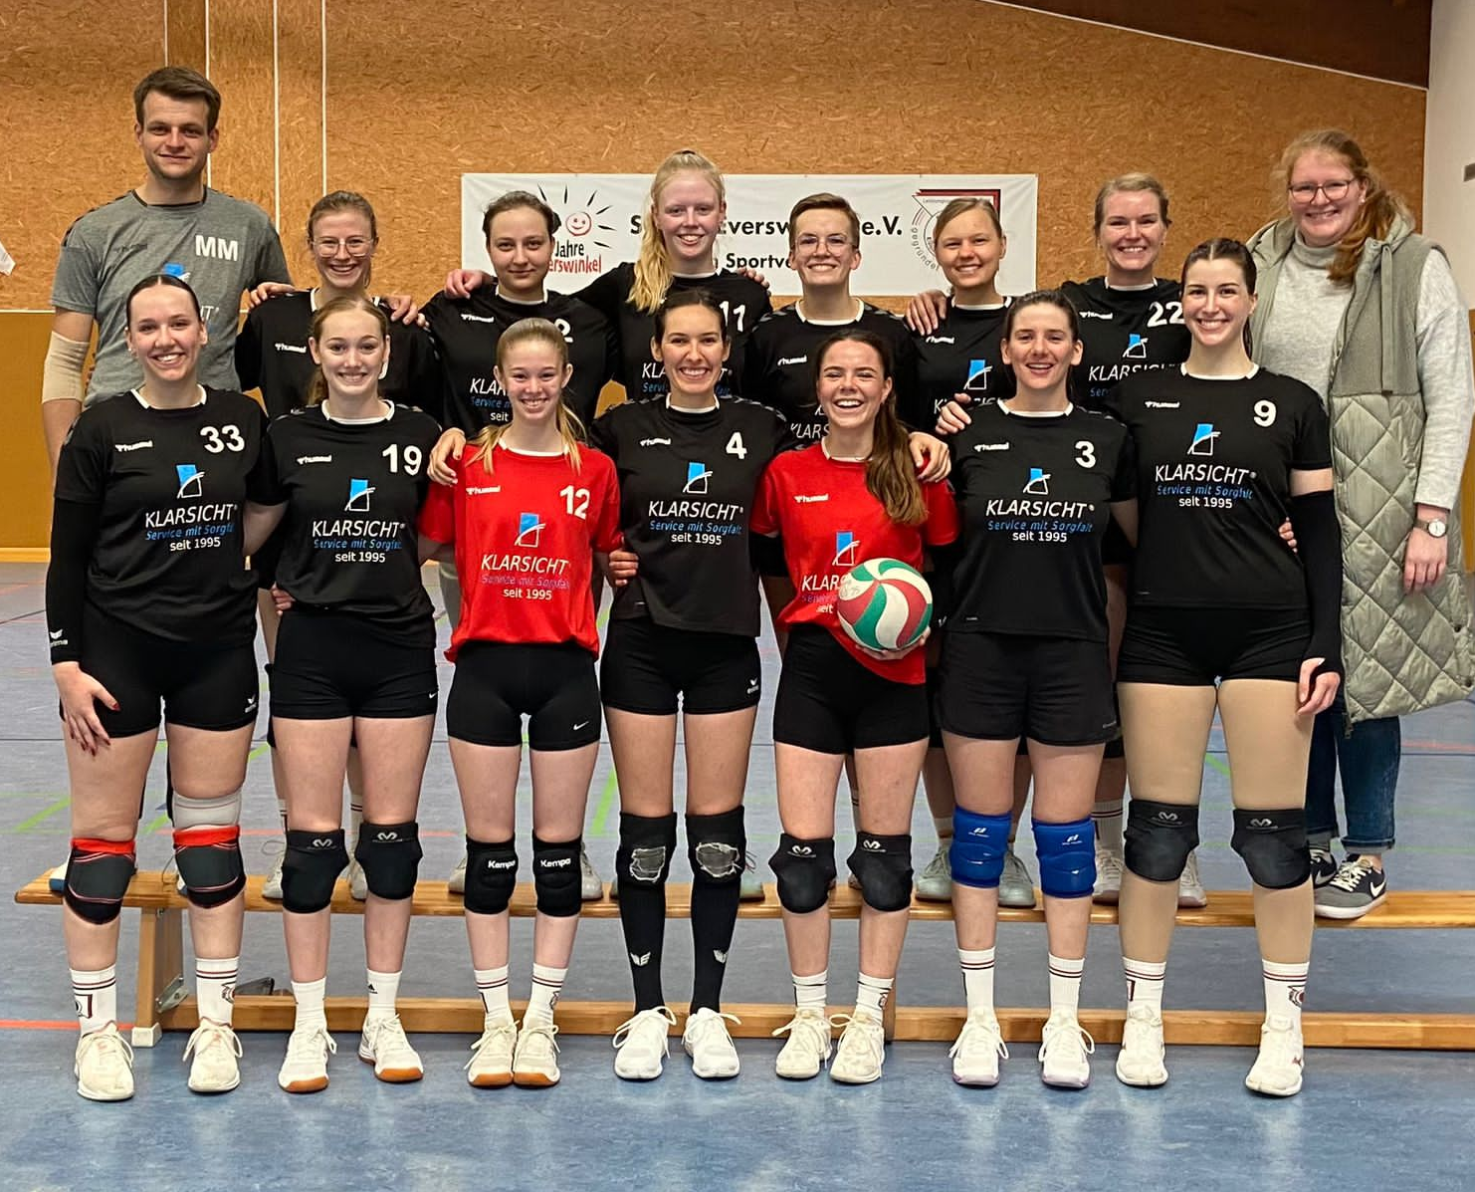
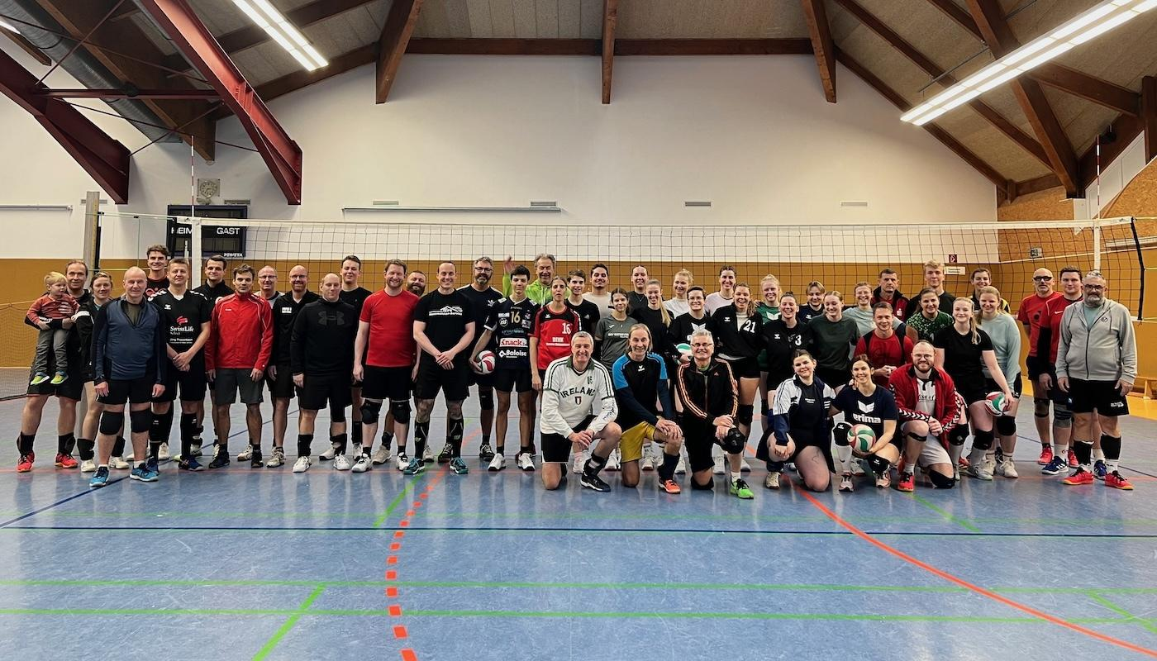
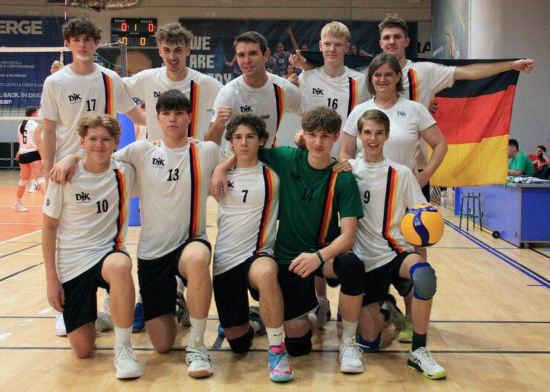
Rückblick auf 2024
Volleyball
Frauen-Mannschaft ist in der Aufstiegsrelegation gescheitert
Männer sind abgestiegen aus der Landesliga
Beachvolleyball-Turnier in Graal-Müritz wurde wieder sehr gut besucht
Jan Börding gewinnt Bronze bei der DJK-WM in Bukarest
Tolle Teilnehmerzahlen hatten die Schweinchenturniere der Männer und Frauen, wo beide Gastgeber erfolgreich waren, und beim Speck-Weg-Turnier

Slide 50
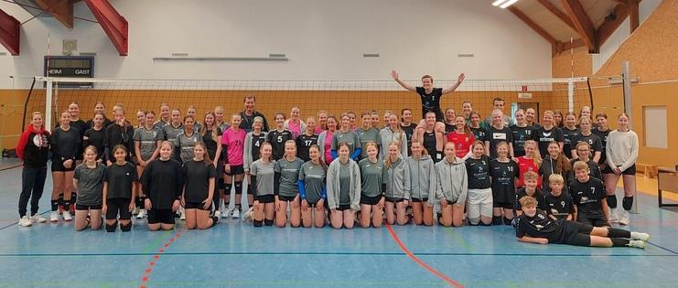
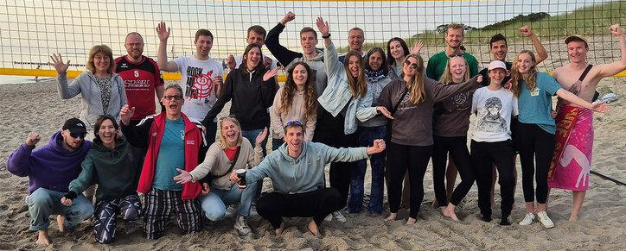
Ausblick auf 2025
Volleyball
15.03. letztes Saisonspiel und Heimspiel der Frauen (mit Hoffnung auf Aufstieg) 12.04. letztes Saisonspiel und Heimspiel der Männer (mit Hoffnung auf Aufstieg) Ende April/Anfang Mai Abteilungsinterne Saisonabschlussfeier der Seniorenteams 26.07. Beachvolleyball-Turnier Graal Müritz voraussichtlich 06.09. Schweinchenturnier Männer voraussichtlich 07.09. Schweinchenturnier Frauen voraussichtlich 18./19.10. Jugendcamp 27.12. Speck-Weg-Turnier

Slide 51
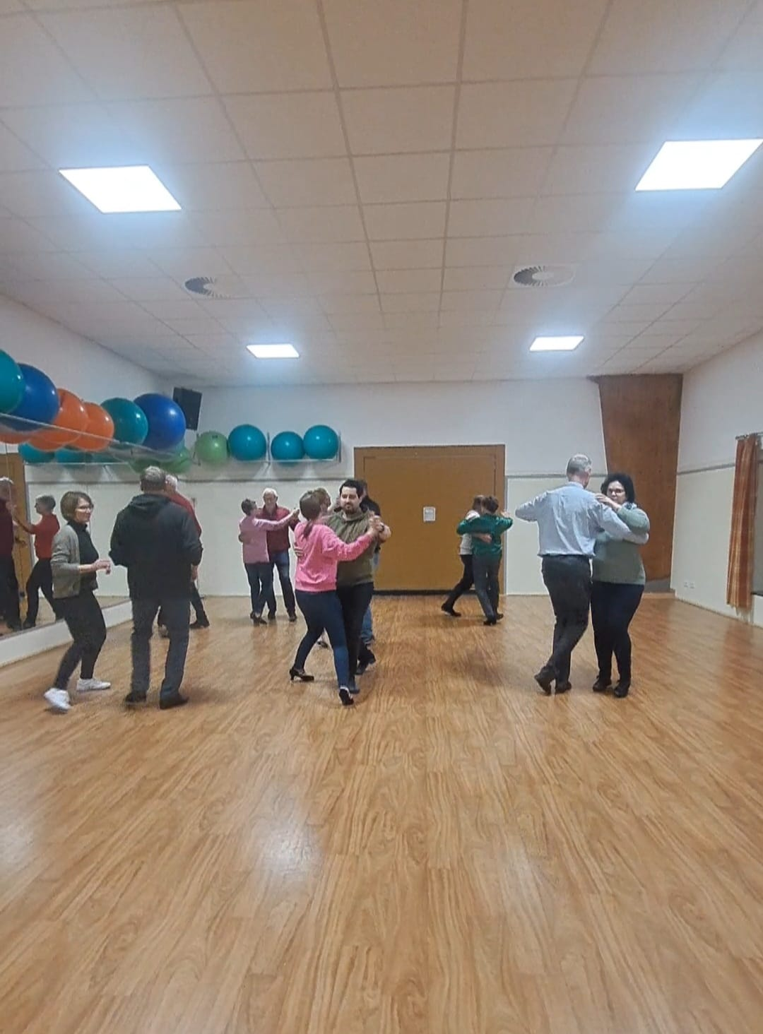
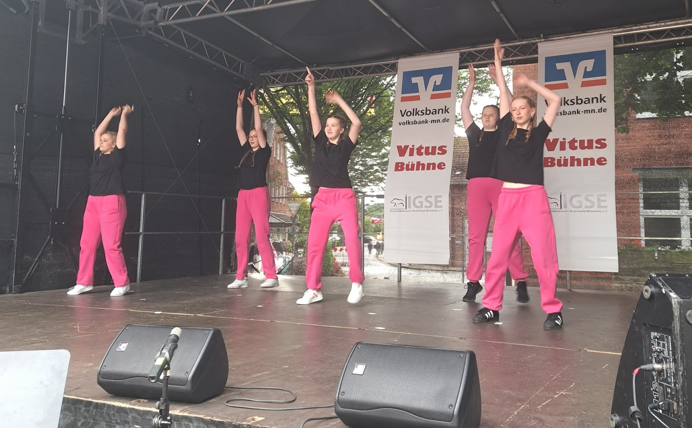
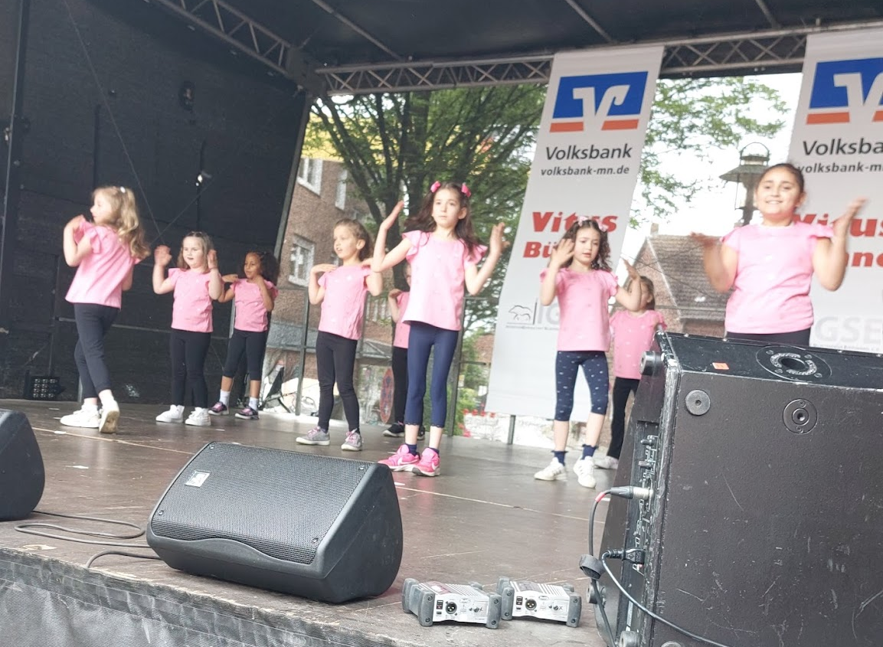
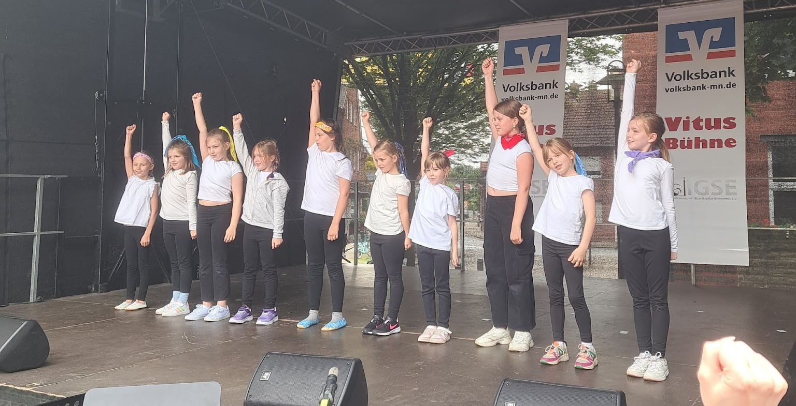
Rückblick auf 2024
Tanzen
Teilnahme am Vitusfest mit allen Tanzgruppen
Eröffnung eines zweiten Tanzkurses → wurde gut angenommen
Videodreh von 2X0 sowie Auftritt bei der Volksbank im Münsterland

Slide 52
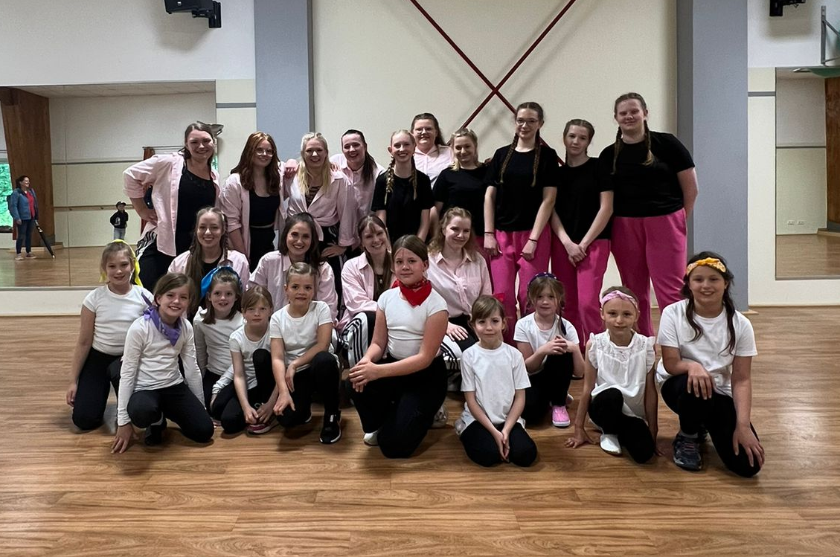
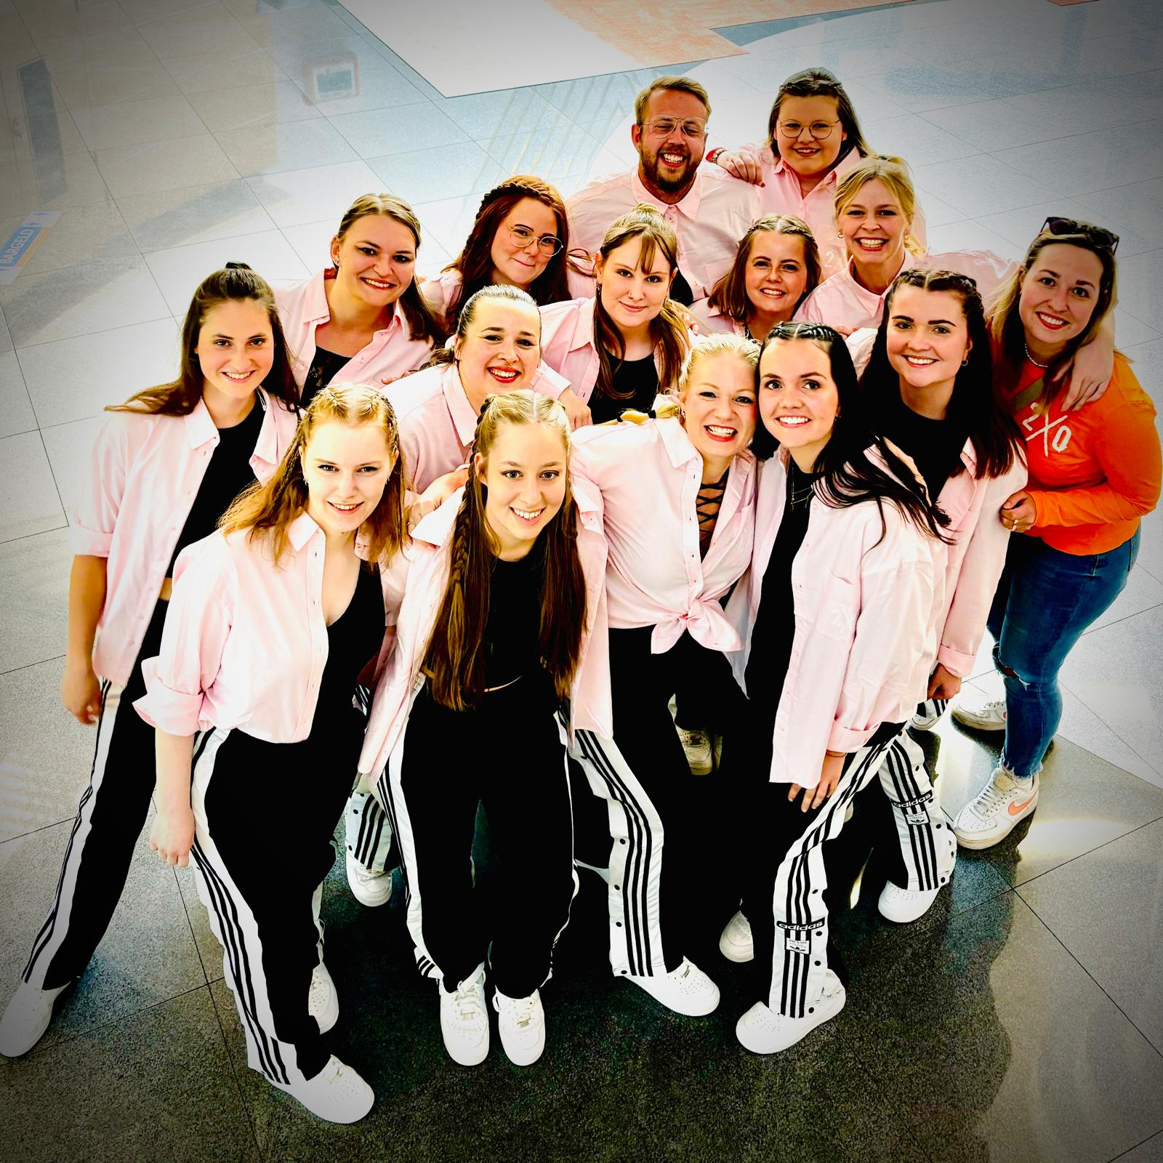
Ausblick auf 2025
Tanzen
Auftritt auf dem Vitusfest
Auftritt beim Parkfestival in Oelde ausgerichtet von Radio WAF
Auftritt beim Bürgerfest des Kreises Warendorf

Slide 53
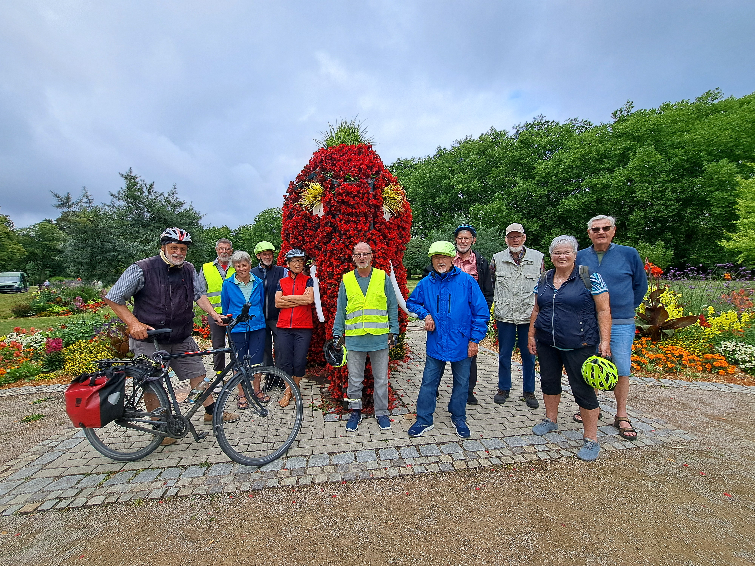
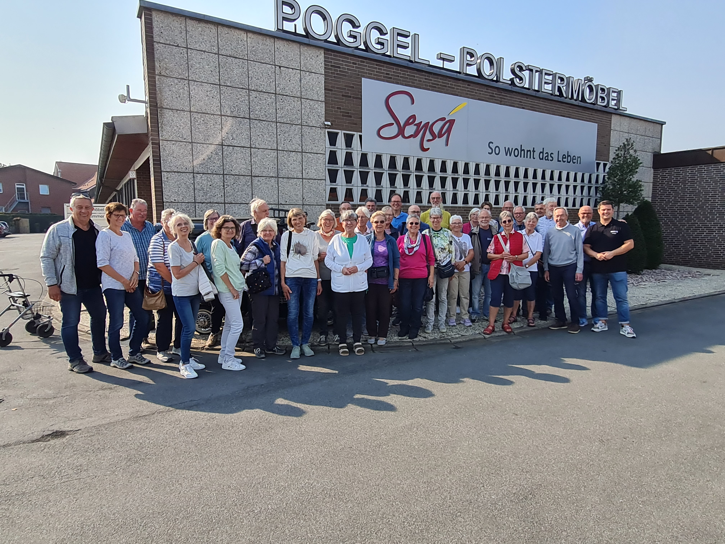

Rückblick auf 2024
Fit ab 50
47 Veranstaltungen wurden geplant und durchgeführt.
Davon 30 Radtouren, mit durchschnittlich 18 Teilnehmern und 43 geradelten Kilometern.
Insgesamt wurden 1.303 Kilometer geradelt.
Höhepunkte:
12. und leider letzte Fit-ab-50- Wanderwoche nach Fischen im Allgäu
Vier-Tage-Radtour nach Hamm
Zwei-Tage-Radtour nach Saerbeck
Radtouren zu LMC nach Sassenberg, zum Klostergarten Herzebrock, zum Deutsch-Niederländischen Korps nach Münster und viele mehr

Slide 54
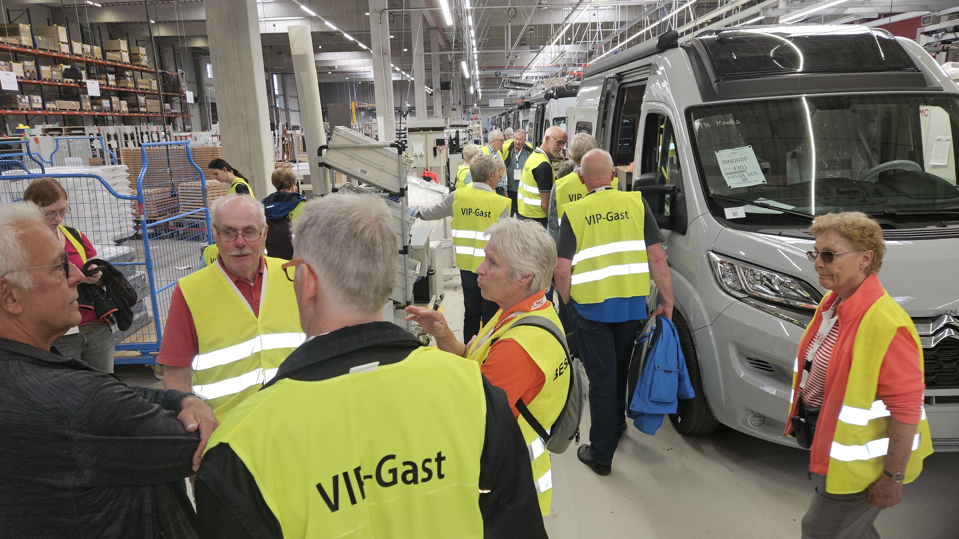
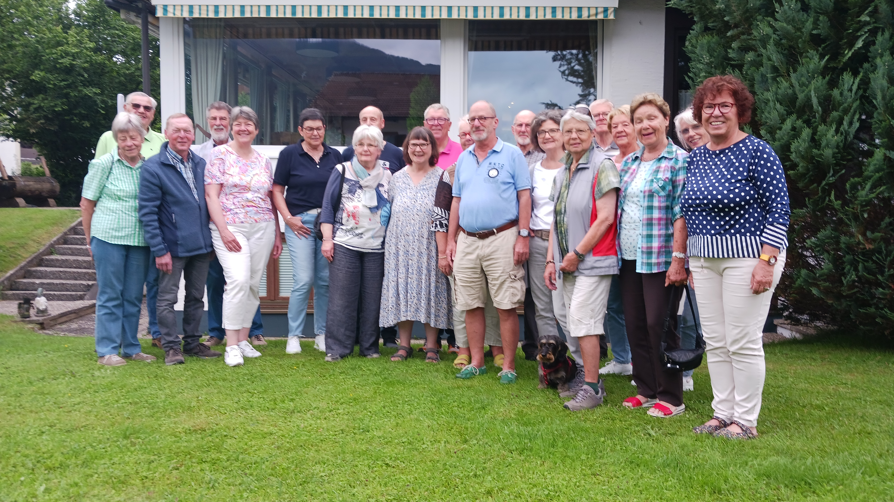
Ausblick auf 2025
Fit ab 50
Neuerung: Ab 2025 finden die Nachmittags-, Halbtages- und Tagestouren immer donnerstags statt, die Abendtouren weiterhin am Mittwoch.
Start der Radtouren-Saison am 27.03., traditionell zum „Alten Backhaus“ Einen
Vier-Tage-Radtour nach Dülmen
Vier-Tage-Radtour „Grenzerfahrungen – von Friedland nach Point Alpha“
Zwei-Tage-Radtour „ins Blaue“
Tagestour zu Haus Rüschhaus und weiter über den Lyrikweg zu Burg Hülshoff
Touren u. a. zur Tischlerei Friehe nach Freckenhorst, zum Milchhof Kintrup nach Münster, auf der Gartenroute im Kreis Warendorf und zur Firma L.B. Bohle nach Ennigerloh

Slide 55
Informationen und Diskussion

